Slide 1



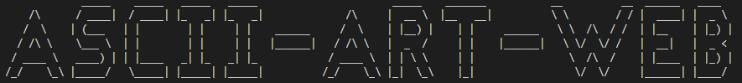
CLAMADIEU-THARAUD Adrien
INGREMEAU Fabian
MICHEL Romain
YNOV Informatique 2020

Slide 2
Sommaire
Contexte
Structure du projet
Structure de la base de données
Templating
Tailwind
Front JS
Golang
Démo
Difficultés rencontrées
Retours sur expérience

Slide 3
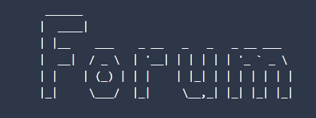


1. Contexte

Slide 4
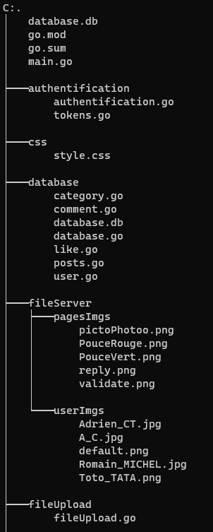
2. Structure du projet

Slide 5
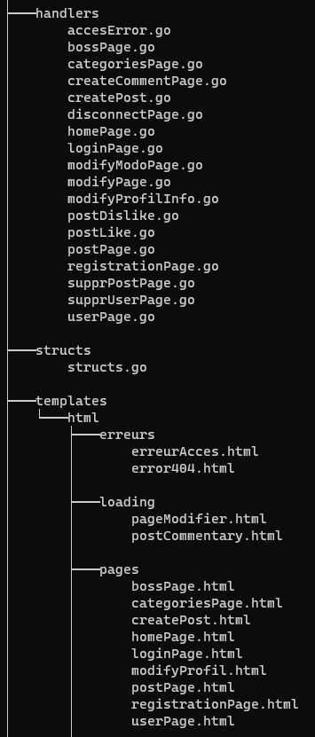
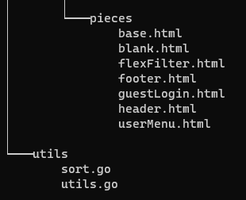

Slide 6
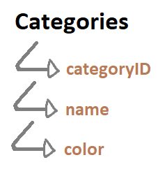
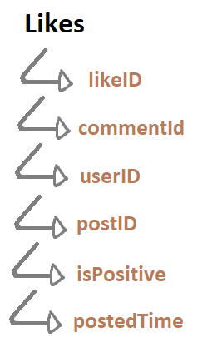
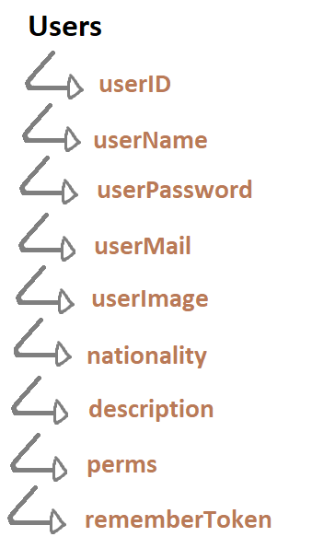
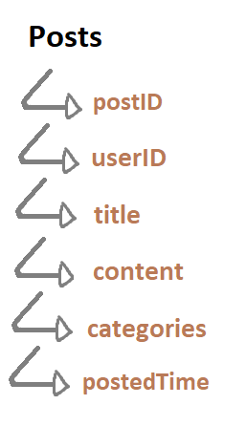
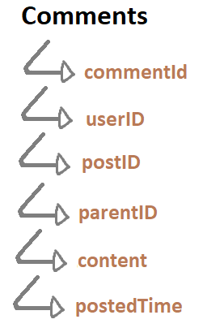
3. Structure de la base de données

Slide 7

4. Templating
Flexibilité du html
Affichage « logique »
Base.html
{{ define "base"}}
{{ template "header" .}}
{{ template "body" .}}
{{ template "footer" .}}
{{ end }}
{{ if .IsNoPost }}
{{else}}
{{ range .Posts }}
{{ end }}
{{ end }}
Affichage sans post
Affichage de tous les posts

Slide 8


5. Tailwind

Slide 9
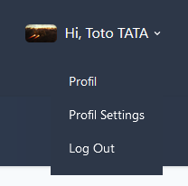
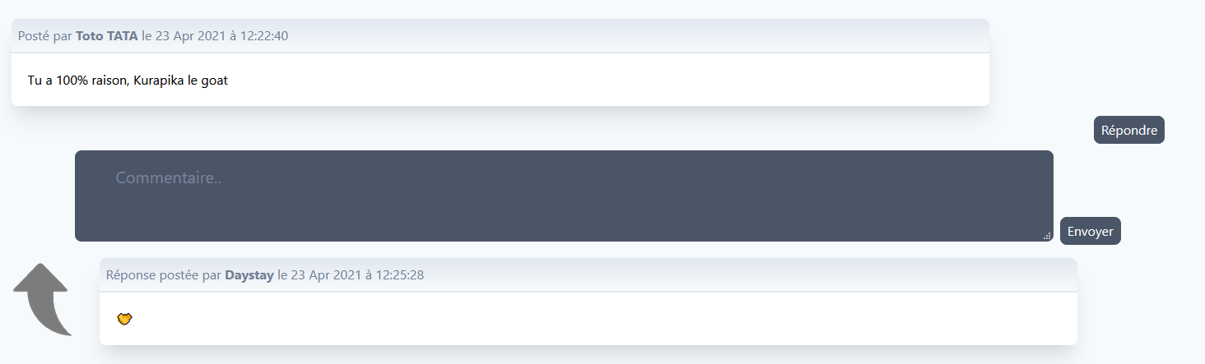
6. Front JS
Affichage dynamique
Modification du DOM

Slide 10



7. Golang
Notes:
utilisation de sqlite, redirectionCeption

Slide 11
Démo

Slide 12

9. Difficultés

Slide 13

10. Retours

Slide 14
